Slide 1
第3章 JSP内置对象
李焕哲
河北地质大学 信息工程学院

Slide 2

CONTENTS
01
Request对象
02
Response对象
03
Session对象
04
application对象
05
page对象
06
config对象

Slide 3
3.1.1 request对象的常用方法
方法 | 方法说明
getParameter() | 该方法用于取得请求中指定的参数值
getParameterValues() | 用于将同名称的参数一次性地读入到String类型的数组中
getParameterNames() | 取参数名称，返回的是枚举类型
getMethod() | 取客户提交信息的方式，即post或get
getServletPath() | 获取JSP页面文件的目录
getHeader() | 获取HTTP头文件中的指定值
getRemoteAddr() | 获取客户的IP地址
getServerName() | 获取服务器的名称
getServerPort() | 获取服务器的端口号
getContextPath() | 获取项目名称
getHeaders() | 获取表头信息

Slide 4
3.1.2 使用request对象接收请求参数
request对象有两种方法获得请求参数值：
一个是getParameter()
一个是getParameterValues()
http://localhost:8080/test/getParameter.jsp?name=John&city=Beijing
在URL参数传递时，页面地址后使用“?”连接请求参数，一个主请求携带多个参数时用“&”连接

Slide 5
3.1.3 请求中文乱码的处理
第1种方法是在接收请求页面中规定请求字符编码的代码 request.setCharacterEncoding(“utf-8”)
第2种方法是在取得参数值后，通过转码的方式将值转为合适的字符集 String name= new String(request.getParameter("name").getBytes("ISO-8859-1"),"utf-8");
第3种方法，通过编写一个 Servlet过滤器来解决中文乱码的问题

Slide 6
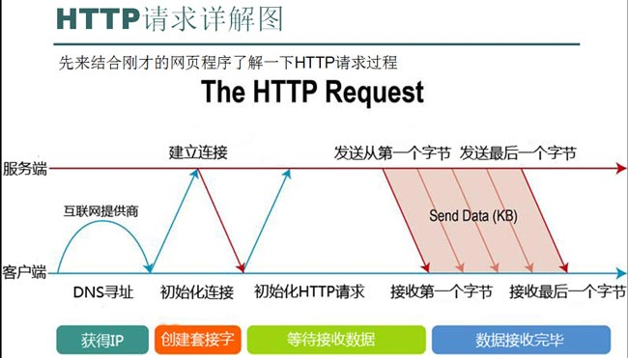
3.1.4 获取请求头部信息

Slide 7
3.1.4 获取请求头部信息
Request | GET /h.gif?pid=113&monkey=cool HTTP/1.1 | 请求方式 请求路径 请求版本
Accept | image/png, image/svg+xml, image/*;q=0.8, */*;q=0.5 | 浏览器可接收的类型
Referer | http://hao123.com/ | 来源路径
Accept-Language | zh-CN | 浏览器可以接收的语言
User-Agent | Mozilla/5.0 (compatible; MSIE 9.0; Windows NT 6.1; Trident/5.0) | 浏览器的厂商信息
Content-Type | text/html; charset=UTF-8 | 数据的内容类型
Accept-Encoding | gzip, deflate | 浏览器可以接收压缩后的数据
Host | nsclick.baidu.com | 请求的主机IP和端口号
Content-Length | 289 | 用于指定数据的总长度
Connection | Keep-Alive | 维持一个活动连接
Cache-Control | no-cache | 缓存情况
Cookie | BAIDUID=304614CF0781D6FABA00280E60983AF5:FG=1 | COOKIE

Slide 8
3.2.1 response对象的常用方法
方法 | 方法说明
addHeader(String arg0,String arg1) | 向页面中添加头和对应的值
addCookie(Cookie arg0) | 添加Cookie信息
sendRedirect(String arg0) | 实现页面重定向
setStatus(int arg0) | 设定页面的响应状态代码
setContentType(String arg0) | 设定页面的MIME类型和字符集
setCharacterEncoding(String arg0) | 设定页面响应的编码类型

Slide 9
3.3 Session对象
session对象可以用来判断是否为同一用户和记录客户的连接信息
HTTP协议是一种无状态的协议。当用户的浏览器还没有关闭，这个时候发起请求，那么网站就应该识别出该用户的情况。在这种情况下，session对象就起到了关键作用。

Slide 10
3.3 Session对象
名称 | 说明
会话 | 从用户打开浏览器连接到一个Web应用或者是某个界面，直至关闭浏览器这个过程称为一个会话，其实打开一个浏览器就意味着打开了一个会话对象
Session的生命周期 | 当用户访问某个页面到关闭浏览器，这段时间称之为session对象的生命周期，也可以说从会话开始到结束这段时间称为session对象的生命周期
Session对象与Cookie对象 | Session对象与Cookie对象是一一对应关系。JSP引擎会将创建好的session对象存放在对应的Cookie中
表3.3 session的相关概念

Slide 11
3.3 Session对象
方法 | 说明
Void setAttribute(String arg0,Object arg1) | 将参数名和参数值存放在session对象中
Object getAttribute(String arg0) | 通过arg0中的参数获取参数值
Enumeration getAttributeName() | 取session中保存的参数名，返回一个枚举类型
String getID() | 获取session对象的ID值，一个用户一个线程，从而保证多个用户单击同一页面时session对象的唯一性
Void removeAttribute(String arg0) | 移除指定session中的参数
Long getCrateTime() | 获取对象创建的时间，返回结果是long型的毫秒数
Int getMaxInactiveInterval() | 获取session对象的有效时间
Void setMaxInactiveInterval() | 设置session对象的有效时间
Boolean isNew() | 用于判断是否为一个新客户
Void invalidate() | 使session对象不合法，即失效
表3.4 session的常用方法

Slide 12
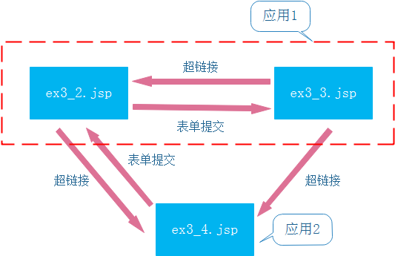
3.3.1 获取session ID
创建两个Web目录并部署应用，页面之间通过超链接联系起来
图3.12 页面之间的有关系图

Slide 13
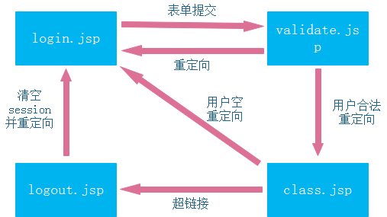
3.3.2 用户登录信息的保存
Login.jsp是用户登录页面
Validate.jsp页面是验证用户合法性页面
Class.jsp是登录成功后显示班级管理的页面
Logout.jsp是退出登录页面

Slide 14
3.4 applicatio对象
application对象实现的接口为javax.servlet.ServletContext，它的生命周期是从application对象创建到应用服务器关闭，也就是说当服务关闭时application对象才消失。
可以将application视为Web应用的全局变量

Slide 15
3.4 applicatio对象
方法 | 说明
Void setAttribute(String arg0,Object arg1) | 将参数名和参数值存放在application对象中
Object getAttribute(String arg0) | 通过arg0中的参数获取参数值
Enumeration getAttributeName() | 取application中所有参数名，返回一个枚举类型
Void removeAttribute(String arg0) | 移除application对象中arg0指定的参数值
getServletInfo() | 获取Servlet的当前版本信息
getContext(String arg0) | 获取arg0指定路径的context内容
getRealPath(String arg0) | 获取指定文件的实际路径
getMimeType(String arg0) | 获取指定的文件格式

Slide 16
3.6 page对象
page对象的实质是java.lang.Object对象，它代表转译后的Servlet。
Page对象是指当前的JSP页面本身，在实际开发中并不常用。

Slide 17
3.7 config对象
Config对象实现了javax.servlet.ServletConfig接口，它一般用于在页面初始化时传递参数。
通过config.jsp页面演示getInitParameter()方法的用法，在此假设WEB-INF文件来下面存在web.xml文件，内容如下：

Slide 18
3.7 config对象
<welcome-file-list>
<welcome-file>index.jsp</welcome-file>
</welcome-file-list>
<servlet>
<servlet-name>jspconfigdemo</servlet-name>
<jsp-file>/config.jsp</jsp-file>
<init-param>
<param-name>url</param-name>
<param-value>http://www.baidu.com</param-value>
</init-param>
</servlet>
<servlet-mapping>
<servlet-name>jspconfigdemo</servlet-name>
<url-pattern>/config.jsp</url-pattern>
</servlet-mapping>

Slide 19
3.7 config对象

